Slide 1
Installer l’environnement de développement java

Slide 2
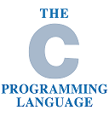
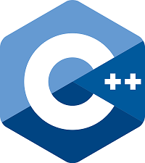
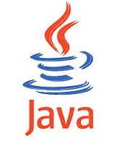
Timeline de C, C++ et Java
1973
1985
Bjarne Stroustrup
Orienté objet
1995
James Gosling
Orienté objet
Dennis Ritchie
Langage procédural

Slide 3
Programme Java
Programme Java
Code source
.java
Compilation en bytecode
.class

Slide 4
Title 1

Slide 5
Title 1

